Slide 1
在转盘上滚动

Slide 2
A
课题简介
B
实验装置
C
实验方法及典型现象
D
结果与讨论
Notes:
使用方法：
【更改文字】：将标题框及正文框中的文字可直接改为您所需文字
【更改图片】：点中图片》绘图工具》格式》填充》图片》选择您需要展示的图片
【增加减少图片】：直接复制粘贴图片来增加图片数，复制后更改方法见【更改图片】
【更改图片色彩】：点中图片》图片工具》格式》色彩（重新着色）》选择您喜欢的色彩
下载更多模板、视频教程：http://www.mysoeasy.com

Slide 3
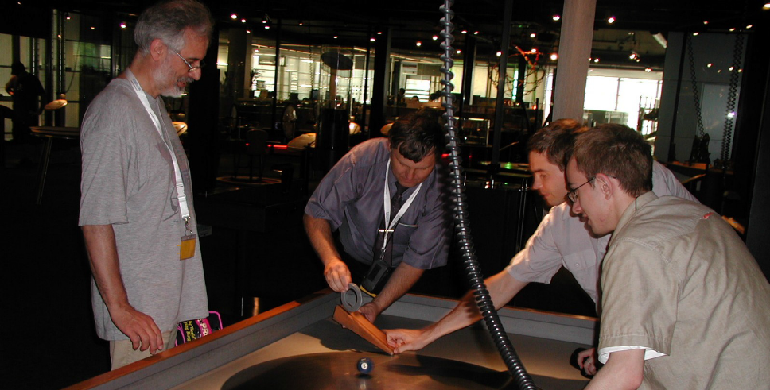
Part A: 课题简介
If you put a light rolling object (e.g. a ring, a disc, or a sphere) on a horizontal rotating disc, it may start moving without being expelled from the disc. Explain how different types of motion depend on the relevant parameters.
如果你把一个轻质的、可以滚动的物体（比如圆环、圆盘和小球）放在一个水平的转盘上，它也许会开始运动而不被排斥出转盘。请解释不同形式的运动是如何依赖于相关参数的。

Slide 4
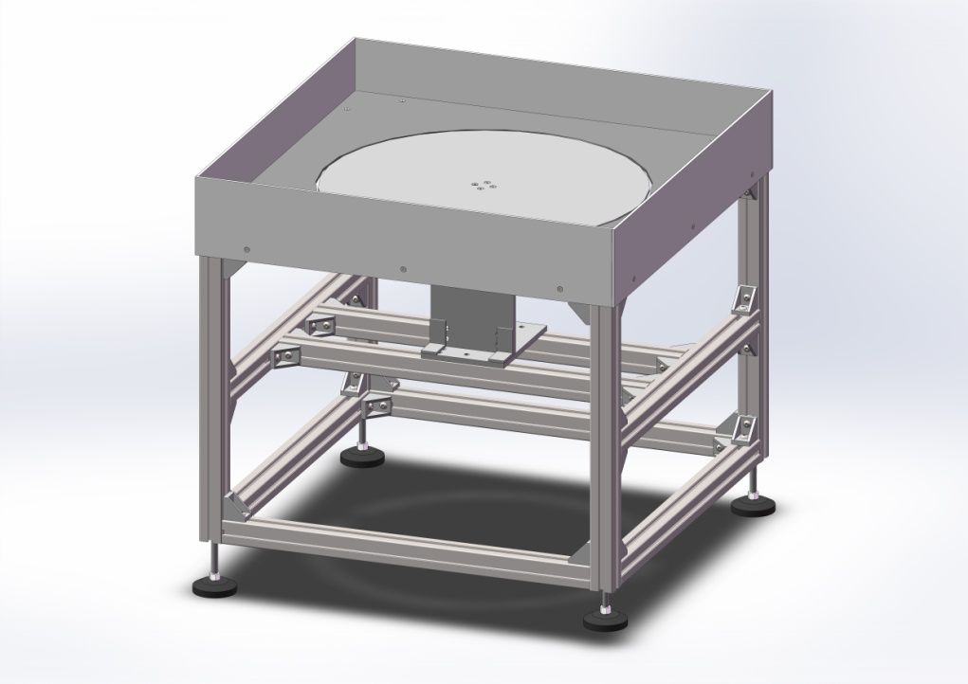
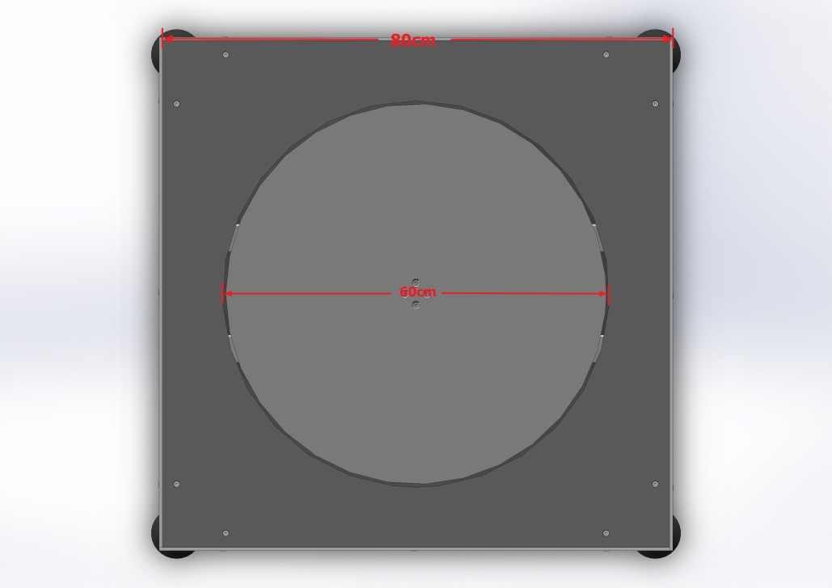
Part B：实验装置
连有电动机的转盘+支架和台面
支架和台面的作用：
保证转盘水平
防止物体掉落
保证安全

Slide 5
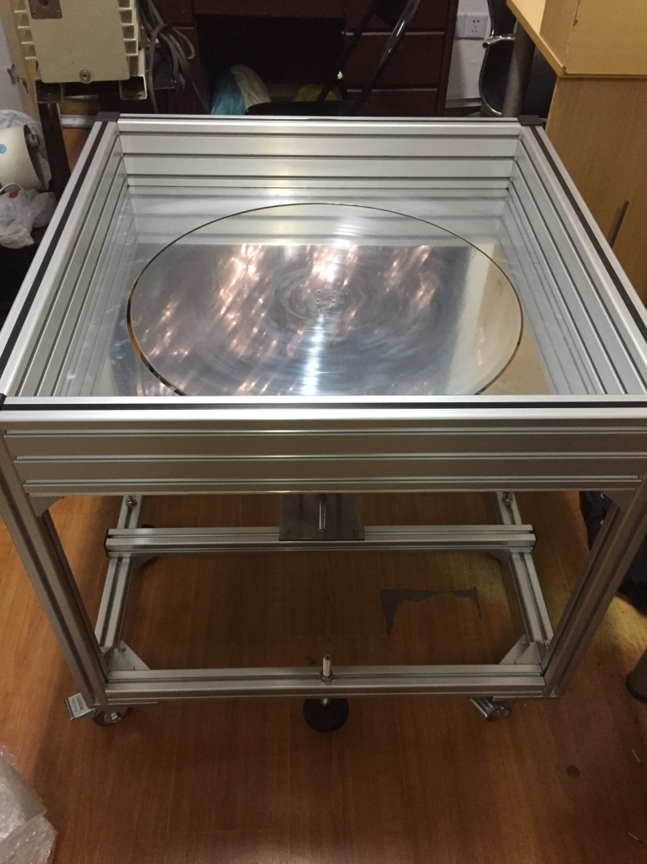
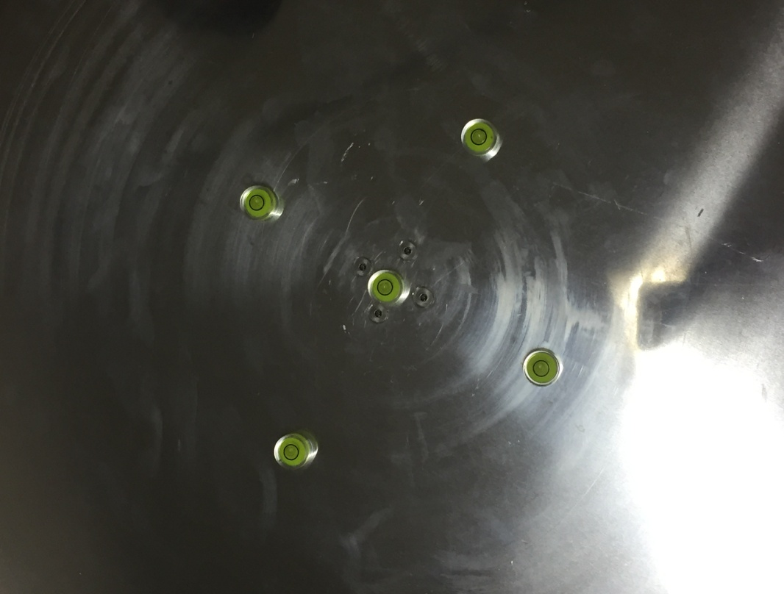
实物效果

Slide 6
Part C：实验方法及典型结果
物体初始运动状态的控制方法：将物体限制在一个固定的位置，让它与转盘接触并获得角速度
数据获得方法：将手机用摄像架固定，之后拍摄物体在转盘上运动的视频，将所得视频用软件处理之后即得物体运动的轨迹。
视频处理软件：tracker

Slide 7
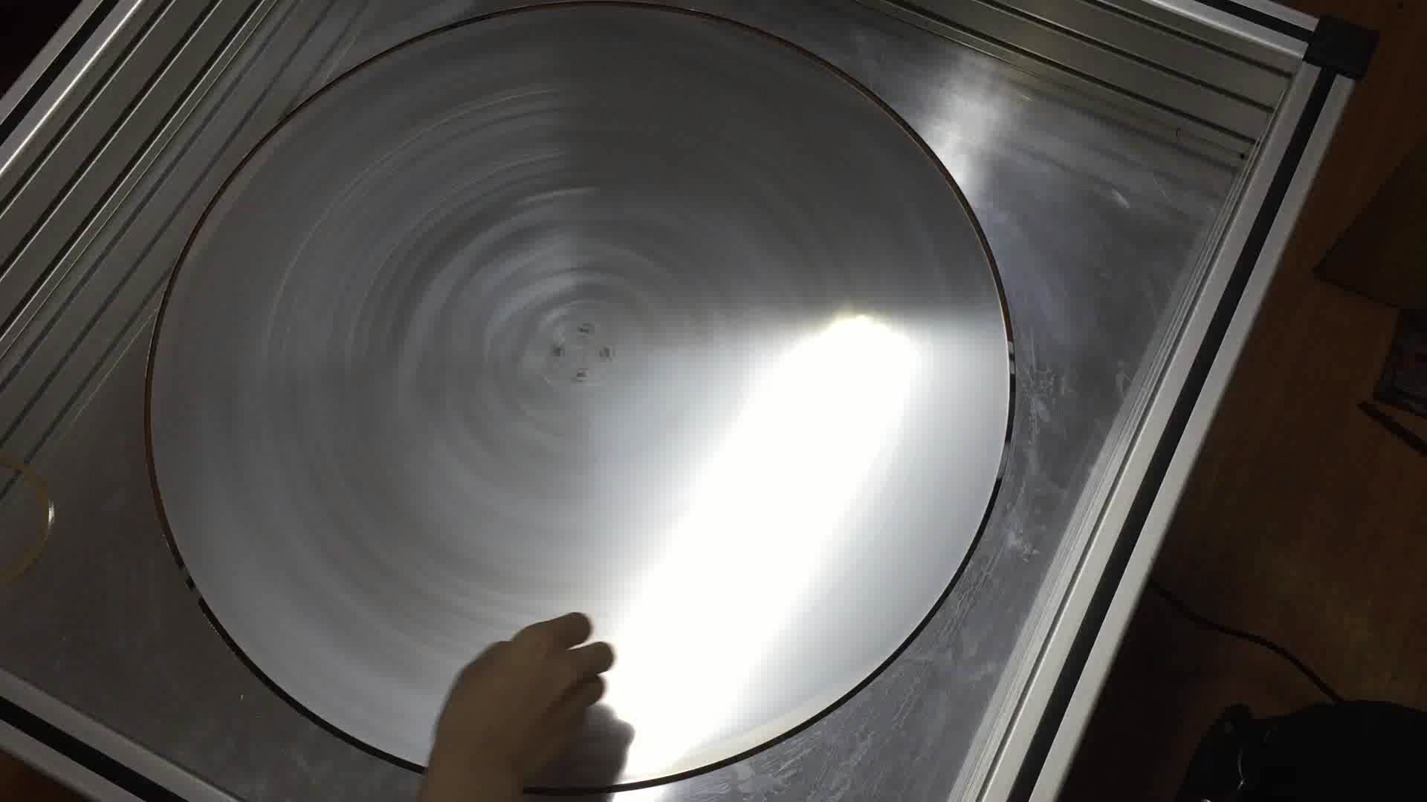
Part C：实验方法及典型现象

Slide 8
Part D：结果和讨论
对小球的理想化模型
01
只考虑静摩擦
02
模型的修正
引入滚动摩擦
推广至圆柱对称物体
03
Notes:
使用方法：
【更改文字】：将标题框及正文框中的文字可直接改为您所需文字
【更改图片】：点中图片》绘图工具》格式》填充》图片》选择您需要展示的图片
【增加减少图片】：直接复制粘贴图片来增加图片数，复制后更改方法见【更改图片】
【更改图片色彩】：点中图片》图片工具》格式》色彩（重新着色）》选择您喜欢的色彩
下载更多模板、视频教程：http://www.mysoeasy.com

Slide 9
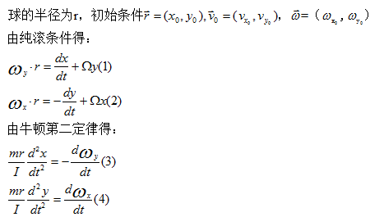
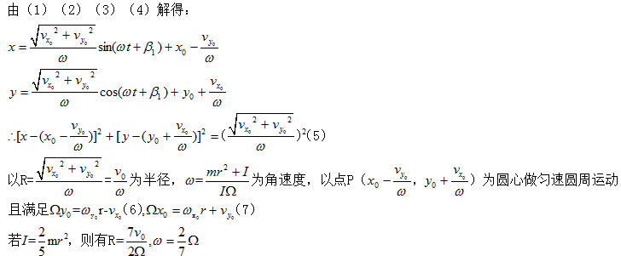
Part D：结果和讨论
01：对小球的理想化模型

Slide 10
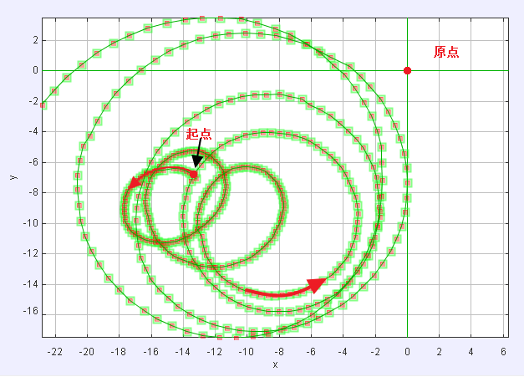
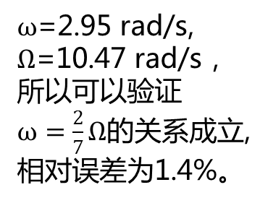
Part D：结果和讨论
01：对小球的理想化模型
$ω$=2.95 rad/s,
$Ω$=10.47 rad/s，所以可以验证$ω=\frac{2}{7}Ω$的关系成立,相对误差为1.4%。
小球运动轨迹图，图中坐标单位为cm。小球质量30.22g,半径9.736mm。

Slide 11
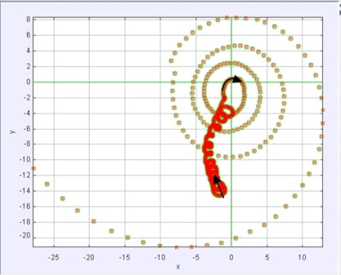
Part D：结果和讨论
02：模型的修正
在实验中，我们发现小球的运动分两个阶段：1、圆周运动的同时坠向转盘中心，2、将运动轨迹半径逐渐增大直至飞出转盘。
实验中拍摄拟合所得小球运动轨迹图，图中坐标单位为cm。小球质量30.22g,半径9.736mm。

Slide 12
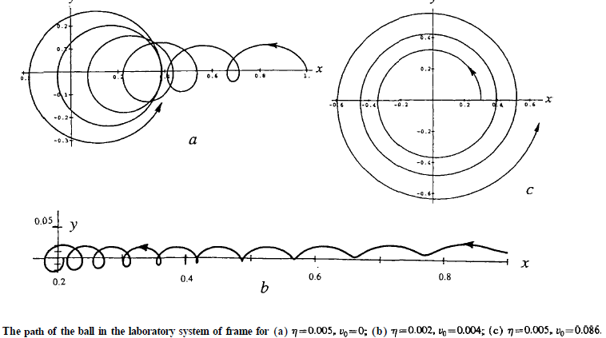
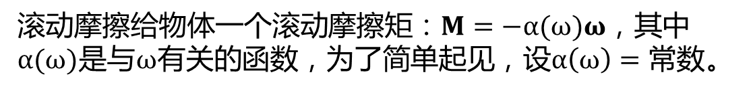
Part D：结果和讨论
02：模型的修正
滚动摩擦给物体一个滚动摩擦矩：$M=−α(ω)ω$，其中$α(ω)$是与$ω$有关的函数，为了简单起见，设$α\left(ω\right)=常数$。
图片来自：Behavior of a ball on the surface of a rotating disk. Am. J. Phys. 62, 2, 151-156 (1994)

Slide 13
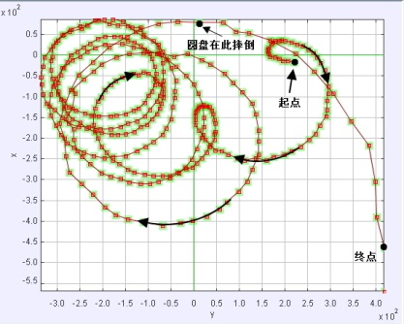
Part D：结果和讨论
03：推广至圆柱对称物体
通过观察一系列圆盘运动的轨迹，我们发现圆盘的运动在转盘上的运动情况与小球是类似的。
而小球与圆盘的最大区别在于圆盘在转盘上运动的时候可能发生摔倒的情况。
实验中拍摄拟合所得圆盘运动轨迹。圆盘直径10cm，厚度2mm。

Slide 14
参考文献
A. V. Sokirko, A. A. Belopolskii, A. V. Matytsyn, D. A. Kossakowski. Behavior of a ball on the surface of a rotating disk. Am. J. Phys. 62, 2, 151-156 (1994)

